Slide 1
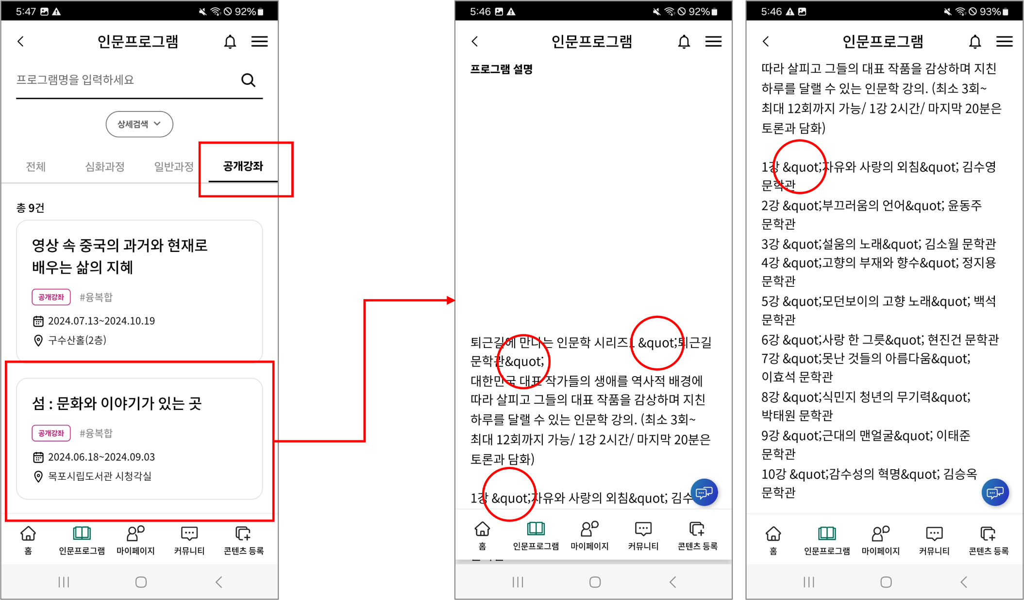
[APP] 인문프로그램 > program details
1.프로그램 설명 (program description)
- fix html character display

